Slide 1
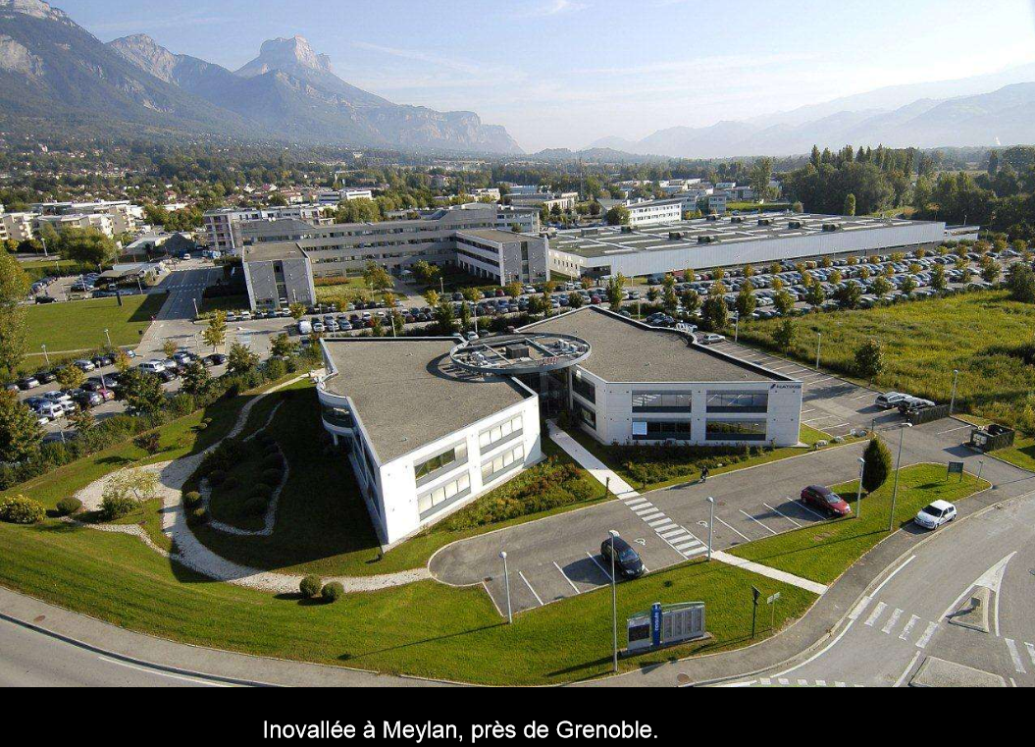

Slide 2
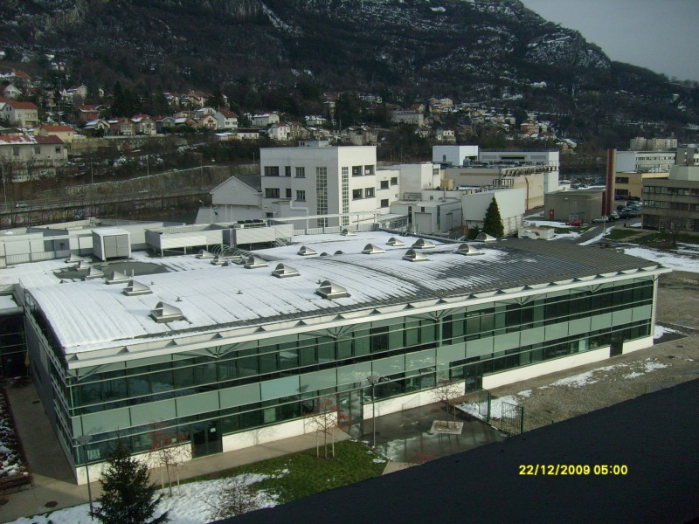
Schneider Electric

Slide 3
3 : l’aménagement d’un quartier métropolitain : le projet GIANT sur la presqu’île

Slide 4
Le projet GIANT (Grenoble Innovation for Advanced New Technology)
Le projet vise à donner un nouveau visage au quartier de la presqu’île entre Drac et Isère où sont déjà implantés des laboratoires prestigieux, le campus universitaire et des grandes écoles d’ingénieurs, grâce à la rénovation et l’aménagement de nouveaux locaux scientifiques.
L’enjeu est de conforter l’activité économique et l’innovation au cœur de la métropole grenobloise. Dans l’avenir, c’est 10 000 chercheurs , autant d’emplois, d’étudiants et aussi d’habitants qui se côtoieront sur la presqu’île.

Slide 5
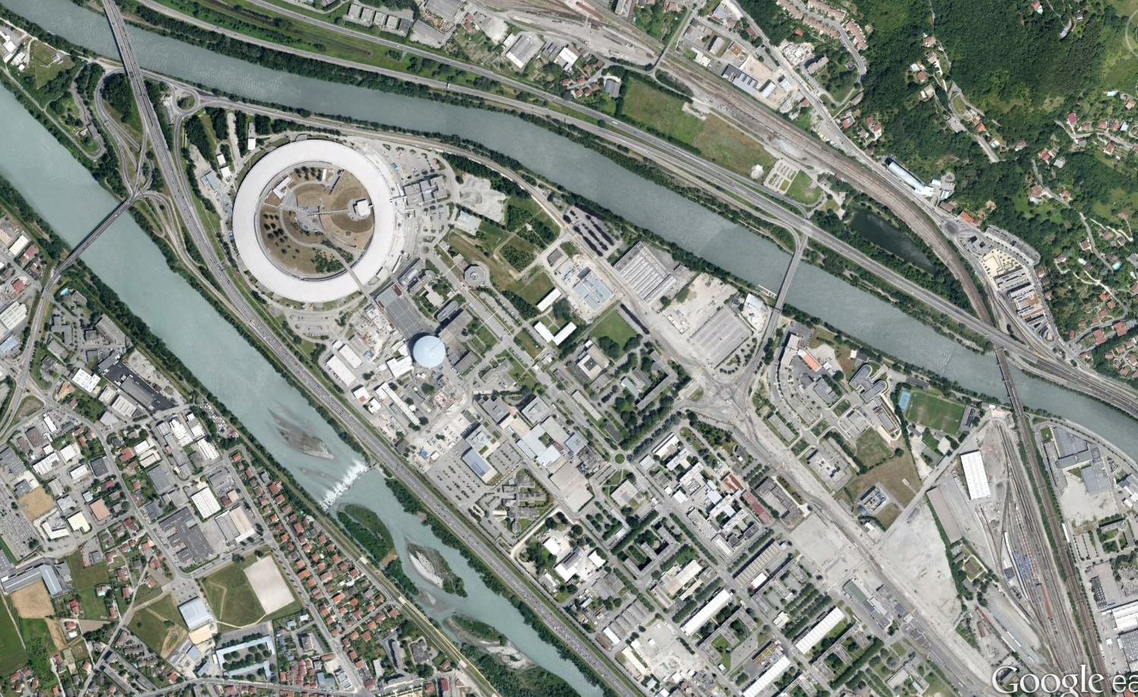

Slide 6
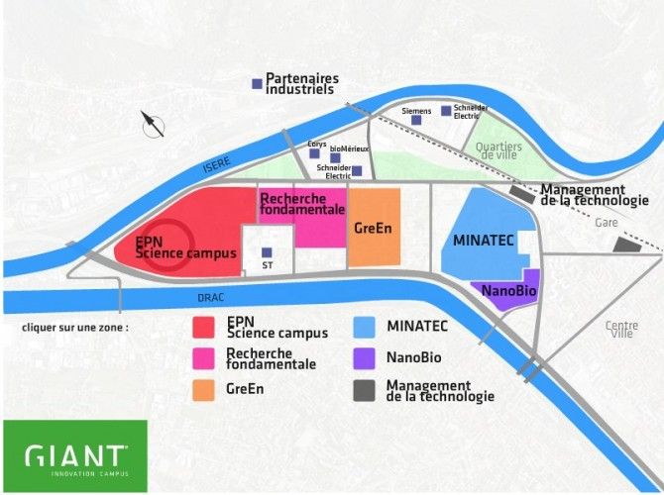
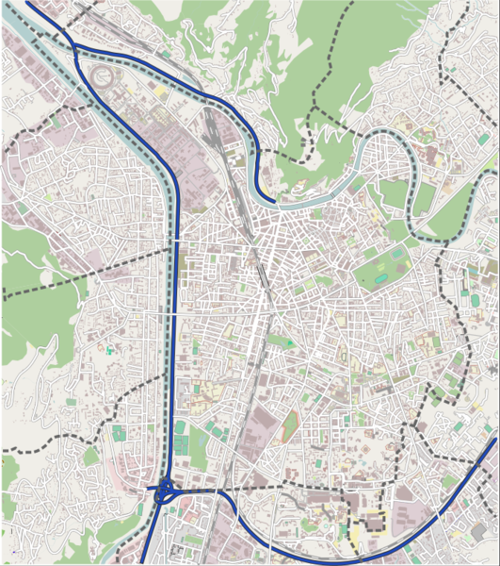

Slide 7
4 : Une politique en faveur de l’innovation : le pôle de compétitivité

Slide 8
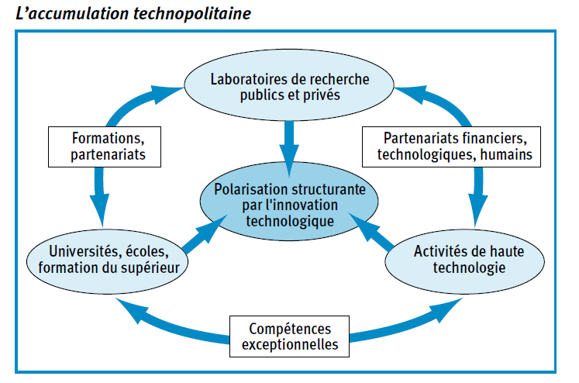
Un pôle de compétitivité est une structure qui met en réseau les acteurs publics, les universités, les grandes entreprises à vocation internationale et les PME voire les « start-up » d’un même territoire dans le but de mettre en œuvre des projets « collaboratifs ».
Cette structure reçoit par ailleurs des financements importants de la part de l’Etat pour mettre en œuvre des infrastructures de recherche par exemple mais aussi pour assurer la publicité de ces prjets. Son « label » fonctionne aussi comme une marque publicitaire.
Ce fonctionnement en réseau sur un même territoire est censé favoriser l’innovation sur le modèle de ce qui se passe dans la Silicon Valley californienne où beaucoup de nouvelles technologies informatiques sont nées après 1945.

Slide 9
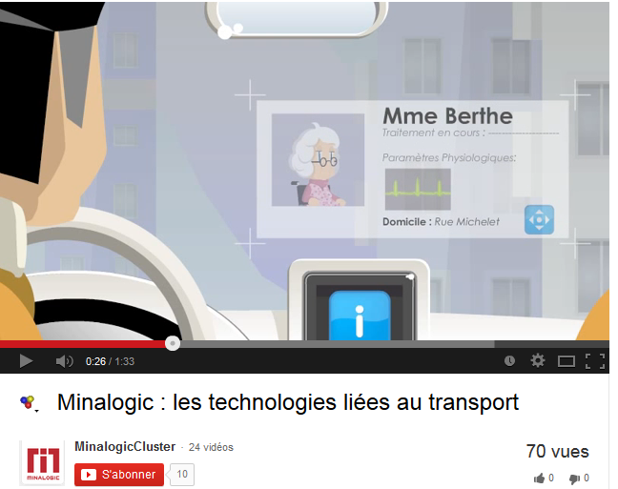
Le pôle de compétitivité grenoblois MINALOGIC
http://www.youtube.com/watch?v=HwJ22uOwOHc

Slide 12
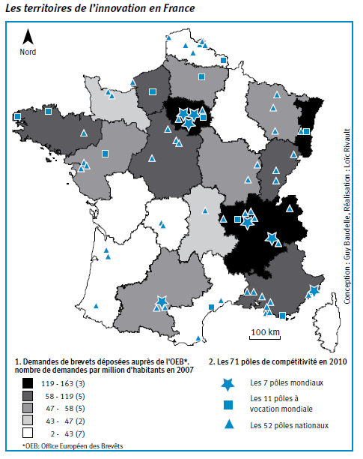

Slide 13
Les consignes de travail
1ère partie : présentation
Quels sont les atouts de Grenoble pour être un « territoire de l’innovation » ?
Comment le milieu de « montagne » est-il aménagé ? Est-il un obstacle pour connecter Grenoble au reste de l’espace français et à l’espace européen ou mondial ?
Quelle est la place de Grenoble dans l’espace français en termes d’innovation industrielle ?
2ème partie : les acteurs industriels
De quelles industries s’agit-il ? Quel est le rôle de la formation dans ce type d’industries ?
Décrivez les paysages industriels à Grenoble et autour de Grenoble. Ce type de paysage peut-il être attractif pour la main d’œuvre de ces entreprises ?
Pourquoi l’industrie se localise-t-elle à Grenoble ou aux alentours ?
3ème partie : le projet GIANT
En quoi les laboratoires impliqués dans GIANT sont-ils un atout pour la compétitivité du territoire grenoblois ?
Quel est l’intérêt de regrouper ces laboratoires dans le même quartier ?
En quoi peut-on dire de ce quartier qu’il contribue à la « métropolisation » de la ville ?
4ème partie : le pôle de compétitivité MINALOGIC
Quelles sont les spécialités du pôle de compétitivité grenoblois ?
Pourquoi Grenoble a-t-il été sélectionné comme « pôle de compétitivité à vocation mondiale » ?
La stratégie des pôles de compétitivité est une politique d’aménagement du territoire qui vise non pas à assister des territoires faibles mais au contraire à renforcer ceux dont le potentiel est déjà puissant. Pourquoi ce choix, peut-il être efficace ?
Bilan :
Rédigez une composition organisée sur le sujet suivant : « Grenoble, un territoire de l’innovation ». Vous pouvez vous servir du plan proposé à la page suivante. (1 à 2 pages).
Complétez le schéma dont le fond et la légende sont proposés dans les pages suivantes.

Slide 14
PROPOSITION DE PLAN POUR LA COMPOSITION
1 : Présentation des caractéristiques de Grenoble comme « territoire de l’innovation ».
2 : Les atouts de Grenoble dans les logiques de l’innovation.
3 : les politiques d’aménagement du territoire.

Slide 15
Grenoble : un territoire productif tourné vers l’innovation et les hautes technologies
1 : Une spécialisation vers les hautes technologies
principaux sites de production de composants électroniques et de logiciels.
pôles universitaires et équipements de recherche de 1er plan.
2 : Les atouts développés par le territoire grenoblois
les massifs alpins : aménités paysagères et activités récréatives.
Une métropole attractive
Le pôle urbain bien équipé.
Le périurbain de qualité.
une bonne desserte (Autoroutes et TGV)
3 : Les politiques d’aménagement
parcs technopolitains
qui associent laboratoires privés et publics et les entreprises.
le pôle de compétitivité Minalogic met en réseau les acteurs du territoire.
projet GIANT : mise en chantier d’un quartier à fort profil métropolitain.

Slide 16
vers
vers
GRANDE CHARTREUSE
Isère
PRESQU’ILE
MASSIF DU VERCORS
BELLEDONE
Drac
vers

